Slide 1
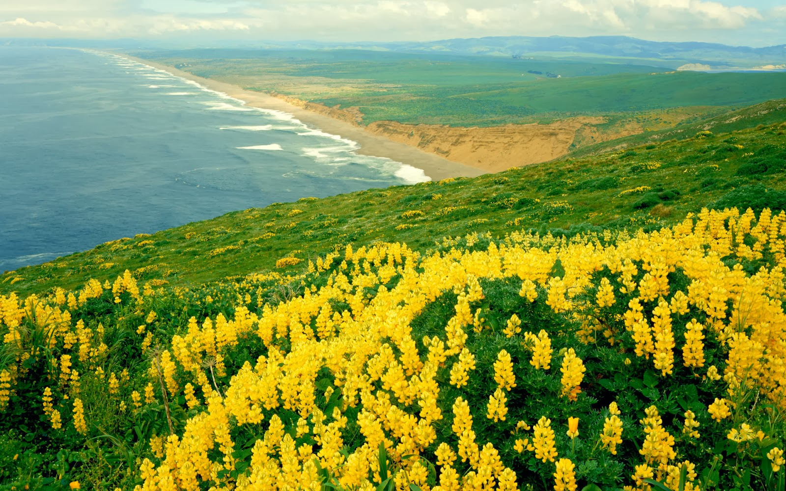

আজকের পাঠে সবাইকে
শুভেচ্ছা

Slide 2

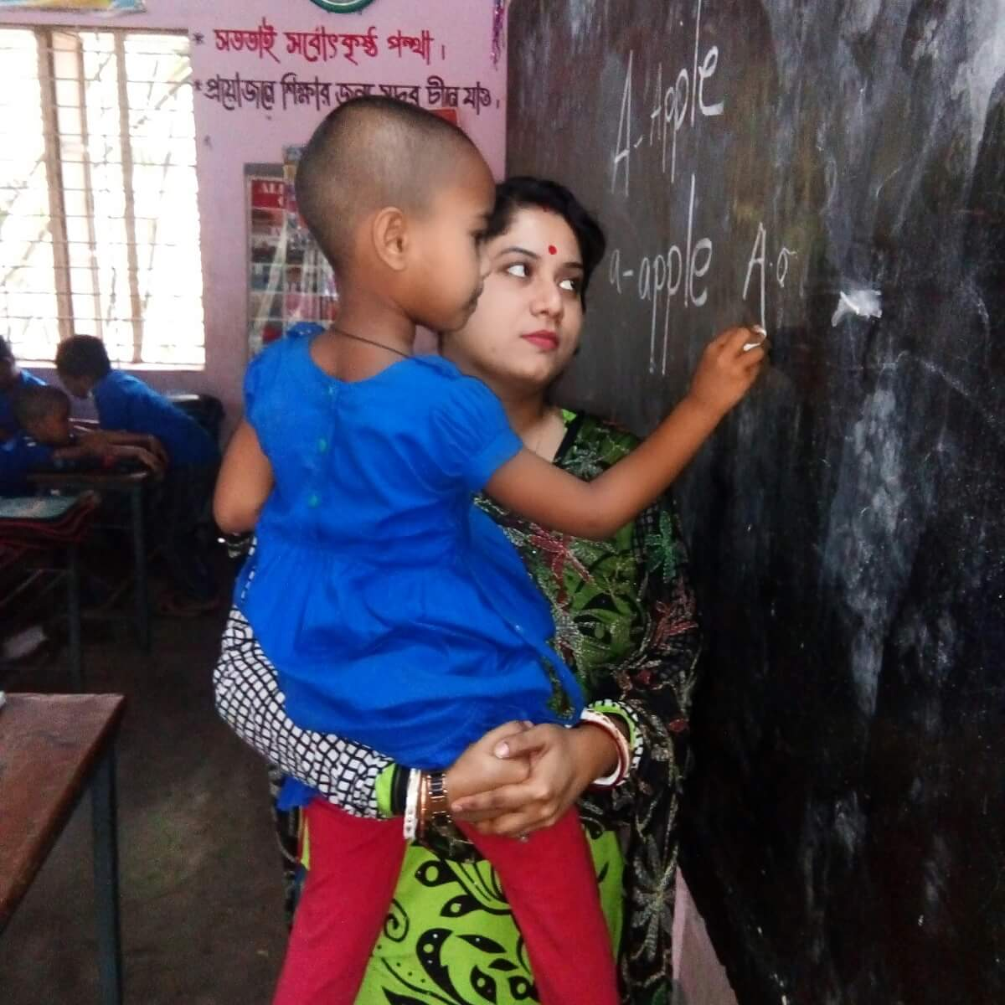

শিক্ষক পরিচিতি
সুবর্না রায় লিপা
সহকারী শিক্ষক
ত্রিপল্লী সঃ প্রাঃ বিদ্যালয়
বোয়ালমারী, ফরিদপুর।
Subarna11488@gmail.com

Slide 3
পাঠ পরিচিতি
শ্রেণিঃ তৃতীয়
বিষয়ঃ প্রাথমিক বিজ্ঞান
অধ্যায়ঃ ২ ( জীব ও জড় )
পাঠঃ জীব-( উদ্ভিদ ও প্রাণী )
সময়ঃ ৪৫ মিনিট।

Slide 4


এই পাঠ শেষে শিক্ষার্থীরা-
২.২.৩। বিভিন্ন উদ্ভিদ ও প্রাণীর বৈশিষ্ট্য উল্লেখ করতে এবং শ্রেণীকরণ করতে পারবে।

Slide 5
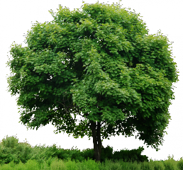



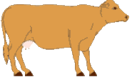

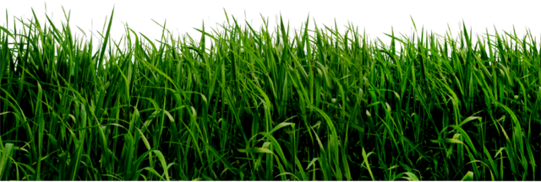
গত পাঠে আমরা জেনেছি যে, জীব দুই রকমের।
অনুমান করতে পারো কি, আজ আমাদের পাঠ কি হতে পারে?
ছবির সবগুলো জীব কি একই ধরণের?
নিবিড় ভাবে পর্যবেক্ষণ কর।

Slide 6



আজ আমরা পড়ব
উদ্ভিদ ও প্রাণী

Slide 7
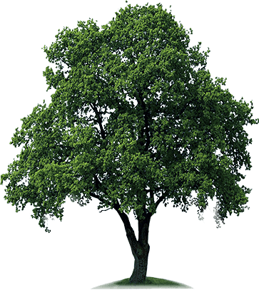
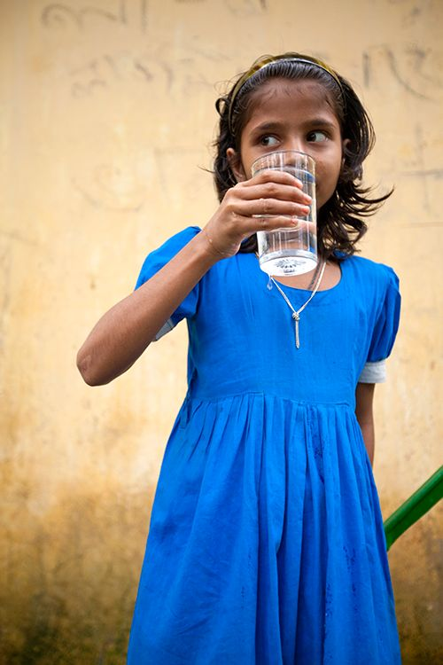
উদ্ভিদ
প্রাণী
জীব দুই ধরনের।
এরা হলো উদ্ভিদ এবং প্রাণী

Slide 8
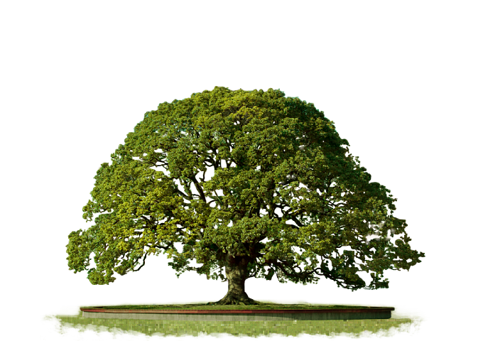
গাছপালা
ঘাস
গাছপালা এবং ঘাস হচ্ছে উদ্ভিদ।

Slide 9
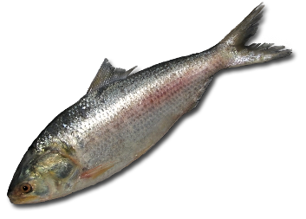
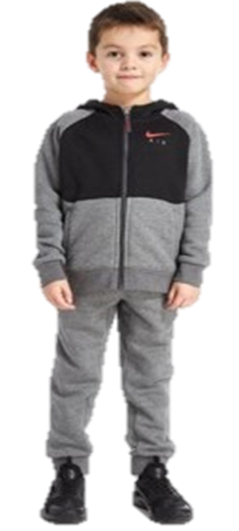
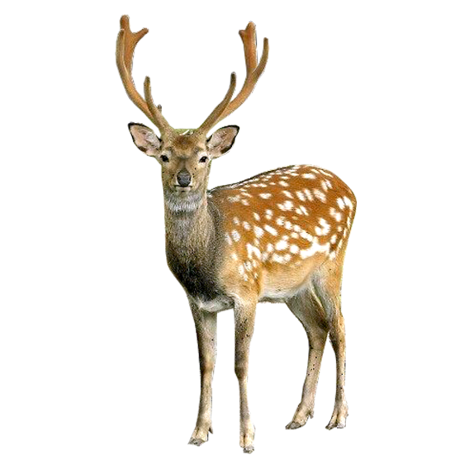
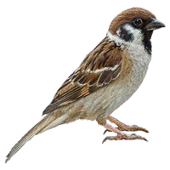
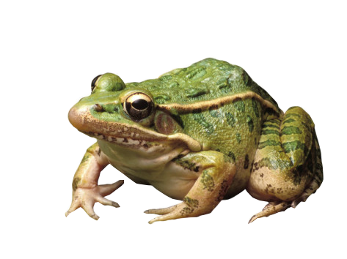
হরিণ
মাছ
মানুষ
পাখি
ব্যাঙ
মানুষ,হরিণ,মাছ,ব্যাঙ,পাখি ইত্যাদি হলো প্রাণী।

Slide 10

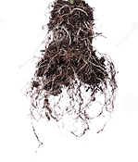
উদ্ভিদ
উদ্ভিদের বিভিন্ন অংশ
ফুল
উদ্ভিদের মূল, কান্ড শাখা-প্রশাখা, পাতা ইত্যাদি রয়েছে।
পাতা
শাখা
কান্ড
মূল

Slide 11
উদ্ভিদ
এক জায়গা থেকে অন্য জায়গায় চলাচল করতে পারে না।
উদ্ভিদ মূলের সাহায্যে মাটিতে আটকে থাকে।
প্রাণীর মতো উদ্ভিদ খাবার খায় না ।
উদ্ভিদ দেখতে পায় না, শুনতে পায় না এবং গন্ধ নিতে পারে না।
উদ্ভিদ নিজের খাদ্য নিজেই তৈরি করতে পারে ।

Slide 12

জোড়ায় কাজ
শূন্যস্থান পূরণ কর।
১। জীব দুই ধরনের। _______এবং ______।
২। উদ্ভিদ _______ সাহায্যে মাটিতে আটকে থাকে।
৩। উদ্ভিদ নিজের খাদ্য ______ তৈরি করতে পারে।
উদ্ভিদ
প্রাণী
মূলের
নিজেই

Slide 13
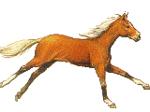
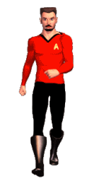
একটি ঘোড়া দৌড়াচ্ছে
একটি মানুষ হাটছে
একটি পাখি উড়ছে
অধিকাংশ প্রাণী নিজের ইচ্ছামতো চলাচল করতে পারে।
চলাচলের জন্য প্রাণীদের পা, ডানা বা পাখনা থাকে।

Slide 14
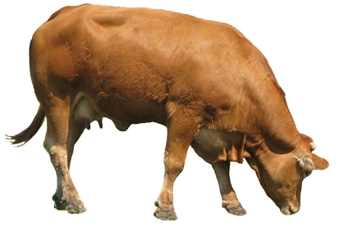
একটি গরু ঘাস খাচ্ছে।
প্রাণী খাদ্য হিসেবে উদ্ভিদ অথবা অন্য প্রাণী খেয়ে থাকে ।
প্রাণীরা নিজেদের খাদ্য নিজেরা তৈরি করতে পারেনা ।

Slide 15
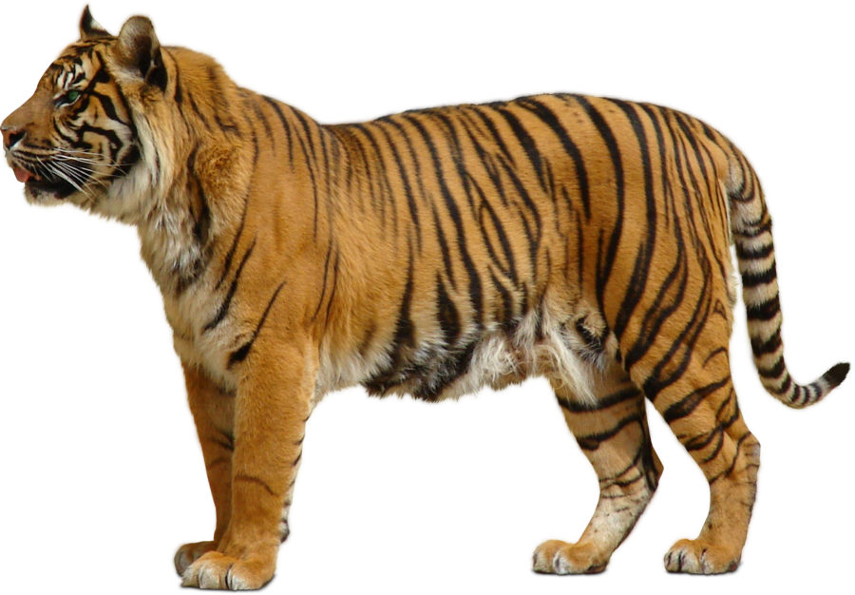
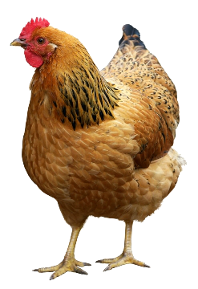
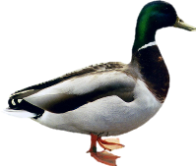
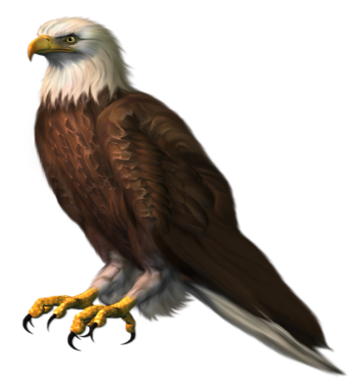
প্রাণী
প্রাণীদের চোখ, কান, নাক, মুখ, ইত্যাদি আছে।
এগুলো ব্যাবহার করে প্রাণী দেখতে পায়, শুনতে পায় ও স্বাদ নিতে পারে।

Slide 16
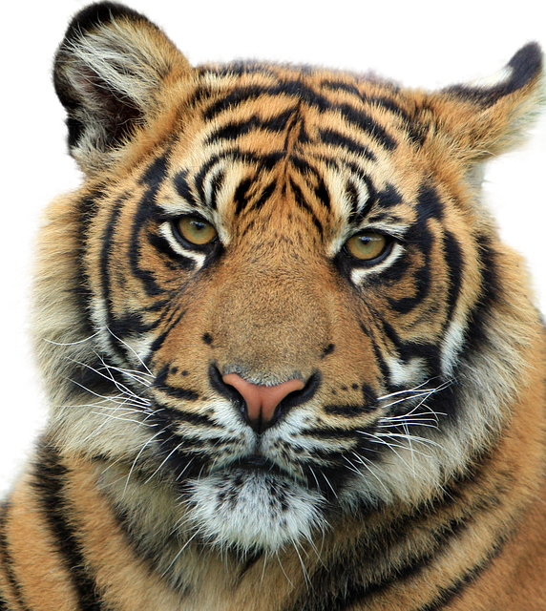
কান
( শোনা )
চোখ
( দেখা )
নাক
( ঘ্রাণ নেওয়া )
মুখ
( স্বাদ নেওয়া )
প্রাণীর বিভিন্ন অঙ্গ

Slide 17
দলীয় কাজ
উদ্ভিদ ও প্রাণীর তিনটি টি বৈশিষ্ট্য লেখ।
উদ্ভিদ
প্রাণী

Slide 18
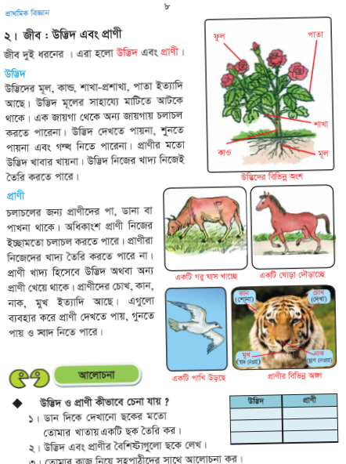
পাঠ্য বই সংযোগ। পৃষ্ঠা নং ৮।

Slide 19


একক কাজ
সঠিক উত্তরটিতে টিক ( ) চিহ্ন দাও
নিচের কোনটি উদ্ভিদ?
ক। গাছ খ। বাড়ি গ। ঘর ঘ। মাটি
নিচের কোনটি প্রাণী?
ক। ঘাস খ। ফল গ। মানুষ ঘ। ফুল

Slide 20
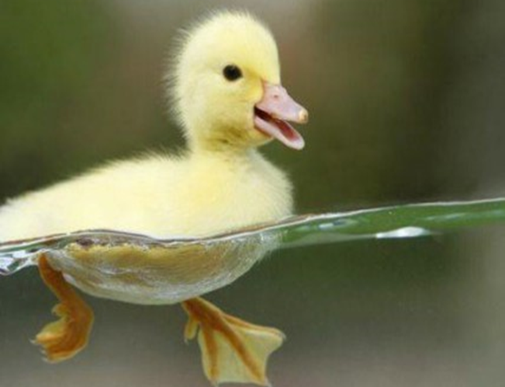
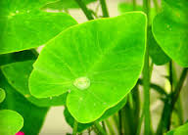
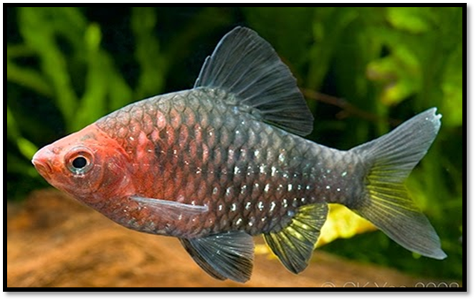
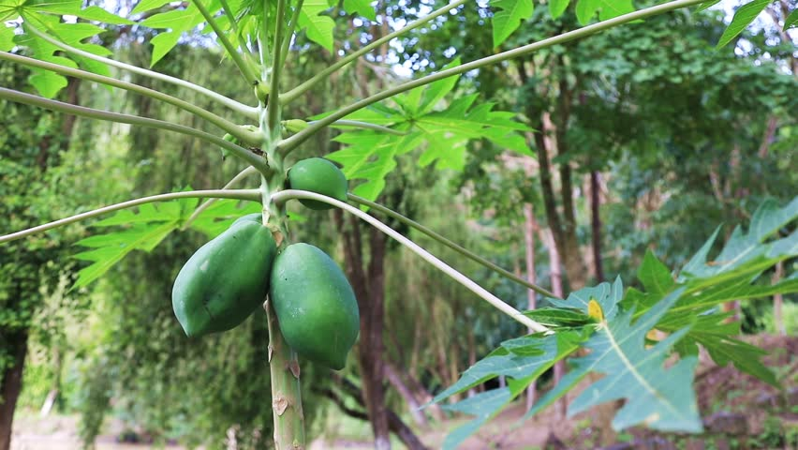
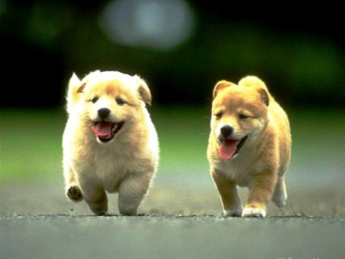
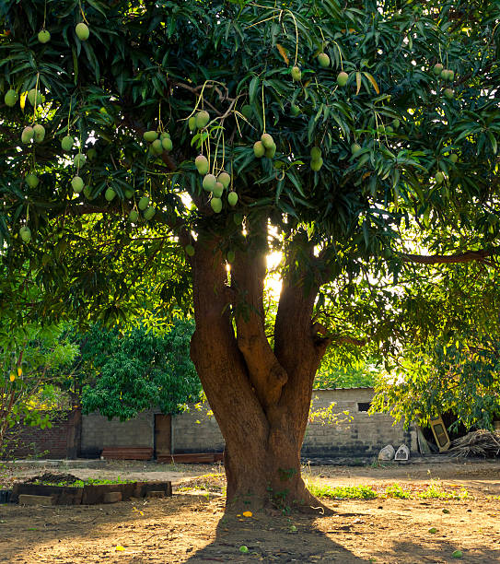
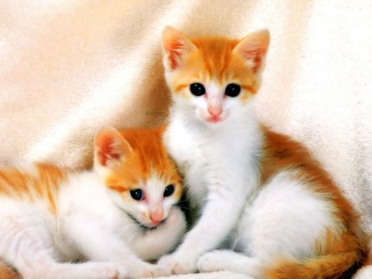
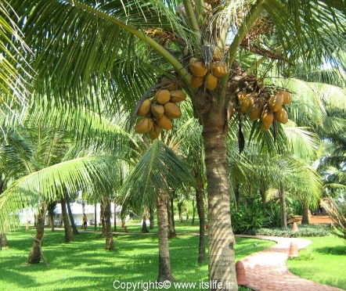
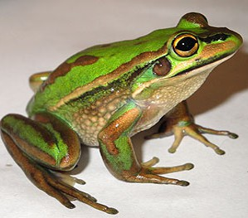
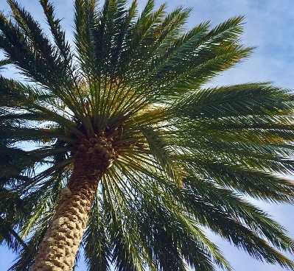
বিভিন্ন ধরণের জীব
মূল্যায়নঃ
উপড়ের জীবগুলোকে উদ্ভিদ ও প্রাণী এই দুই শ্রেণীতে ভাগ করো ।
উদ্ভিদ
প্রাণী

Slide 21

পরিকল্পিত কাজ
তোমার বাড়ির আশেপাশের উদ্ভিদ ও প্রাণীর একটি তালিকা তৈরি করে আনবে ।

Slide 22
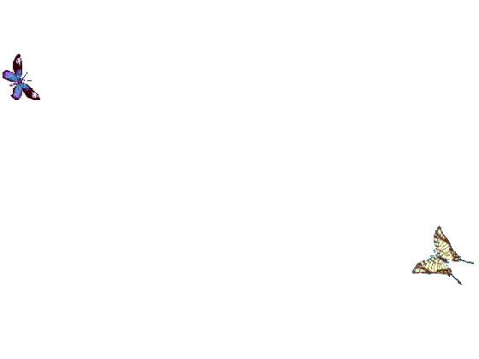

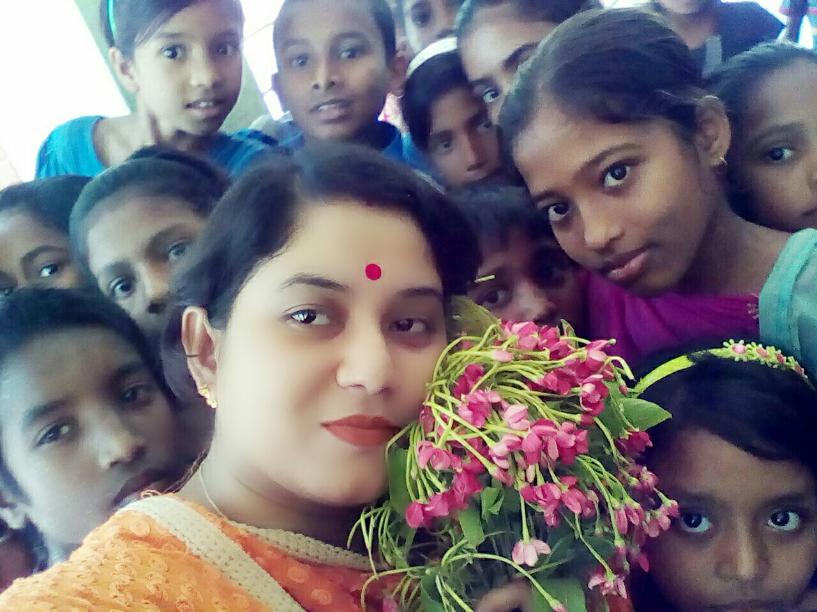
ধন্যবাদ
ভালো থেকো,সবাই।

